Slide 1
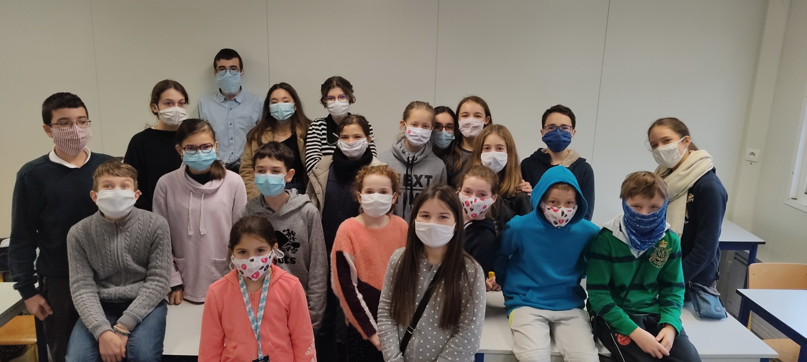
Présentation du Conseil de Vie Collégienne

Slide 2
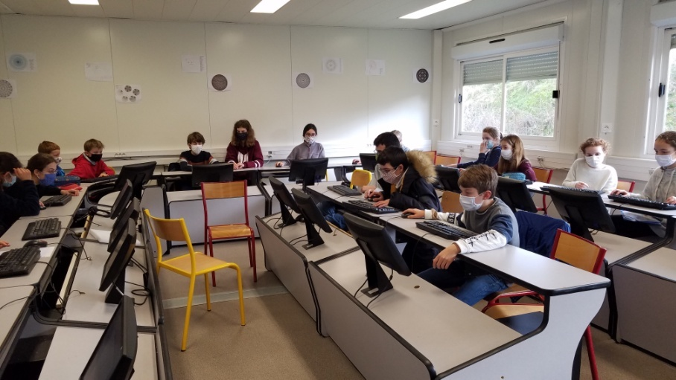
Le CVC c’est quoi?
Le conseil de la vie collégienne (CVC) depuis 2016, est une instance de dialogue et d’échange.
Il est composé de représentants d’élèves de différents niveaux sur la base du volontariat.
Il assure le dialogue sur la vie des collégiens et sur les projets au LFA.

Slide 3
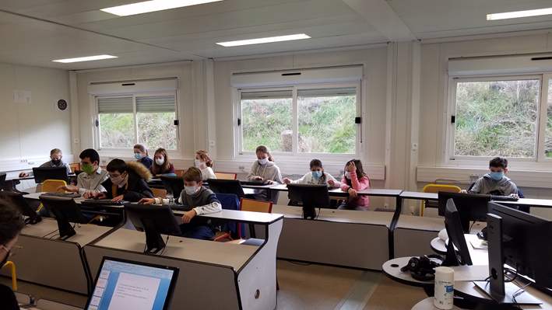
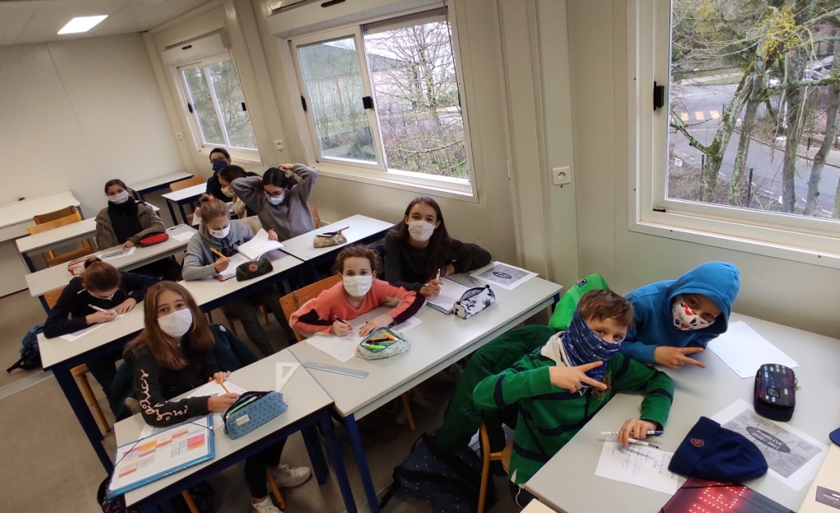

Slide 4
OBJECTIFS
LE CONSEIL DE VIE COLLÉGIENNE EST UNE INSTANCE CONSULTATIVE.
CETTE INSTANCE PERMET LE DIALOGUE ENTRE LES ÉLÈVES ET LES MEMBRES DE LA COMMUNAUTÉ ÉDUCATIVE. CE DIALOGUE PORTE SUR LA VIE QUOTIDIENNE DES COLLÉGIENS, AINSI QUE SUR LEUR ASSOCIATION AUX PROJETS PORTÉS PAR L’ÉTABLISSEMENT.
RESPONSABILISER LES ÉLÈVES ET FAVORISER L’APPRENTISSAGE À LA DÉMOCRATIE ET À LA CITOYENNETÉ.
PRENDRE EN COMPTE LA PAROLE DE L’ÉLÈVE
FAVORISER L’EXPRESSION DES ÉLÈVES
PERMETTRE AUX ÉLÈVES D’IMPULSER DES ACTIONS
VALORISER LES INITIATIVES DES ÉLÈVES

Slide 5
VENEZ NOMBREUX ! ☺

